Slide 1


Sensor Network-hw3
Dong Hyeon Lee

Slide 2
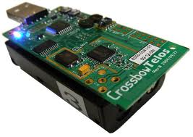
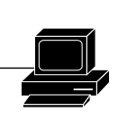
4개의 파일 작성(sn3_send.c, sn3_recv.c , sn3_both.h, sn3_serial.py)
Sn3_send.c
Sn3_send.c
Sn3_send.c
Sn3_recv.c
Sn3_both.h
=Sn3_send, recv간 주고받는 공통 구조체(틀,definition) 이 작성된 짧은 파일
Sn3_serial.py

Slide 3
동작과정(1)
Mote1은 다른 mote가 패킷을 전송하기를 기다린다.
Mote1 (node id를 1 로 설정- unicast 를 받기 위해서)
터미널에
Python sn3_serial.py를 치면(시작),
컴퓨터의 현재시간을 mote1에 보내준다.
Sn3_serial.py

Slide 4
동작과정(2)
typedef struct{
uint8_t seq; // 메시지 순번
uint8_t temp1; // 온도 정수
uint8_t temp2; //온도 소수점
uint8_t bat1; // 배터리 정수
uint8_t bat2; //배터리 소수점
}my_struct;
2초 단위로, 구조체 형식으로 필요한 data를 보낸다.
Mote ? (node id 정하지 않음)
Sink는 mote의 ip주소를 저장하여,
이 ip주소가 mote2의 ip주소라고 기억한다.
(선착순으로 mote번호 지정 –
메시지를 먼저 보낸 telosb가 mote2가되고,
그다음 보낸 telosb를 mote3이라고 둔다.
구조체에 있는 data를 꺼내 알맞게 활용한 후, sink는 문장으로 만들어(*뒷장 설명) pc에 전달한다.(serial interface)

Slide 5
문장 형식
Mote N으로 부터 받은
36번째 메시지(seq)
Client mote가 준 정보이다.
온도 - client mote로부터 받은
구조체 의 data 활용
배터리 - client mote로부터 받은
구조체 의 data 활용
현재 시각
= sink가 처음 부팅할때 pc로 부터 받은 시각
+ sink가 켜지고 지난 시간
(초단위, system time-clock.h 활용)
Sink가 지정한 mote 번호.
먼저 메시지를 보낸 telosb 순으로
Mote 번호를 지정한다.

Slide 6
동작과정(3)
2초 단위로, 구조체 형식으로 필요한 data를 계속 보낸다.
가공 후 pc에 전달(serial interface)

Slide 7
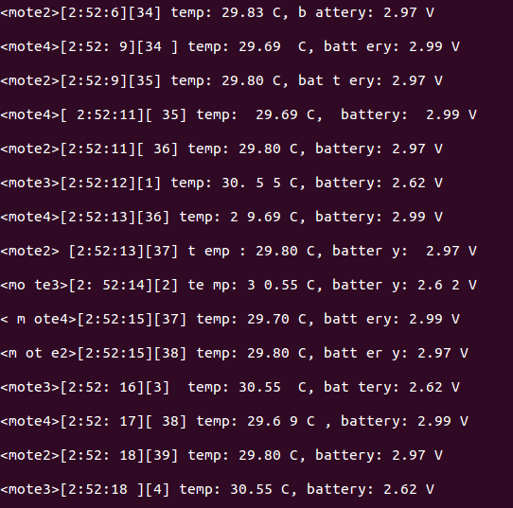
Output
Mote4의 34번째 , 35번째
메시지가 잘 수신되었고
2초 차이가 나는 모습.

Slide 8



Thank you!

